Slide 1
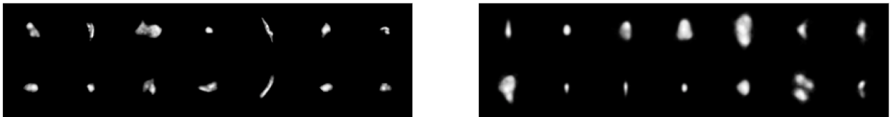
(a)
(b)

Slide 2
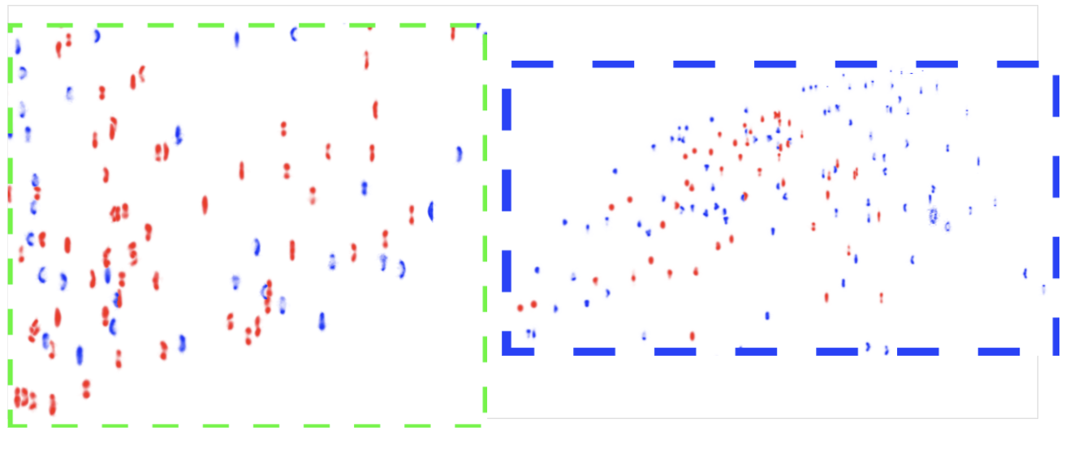
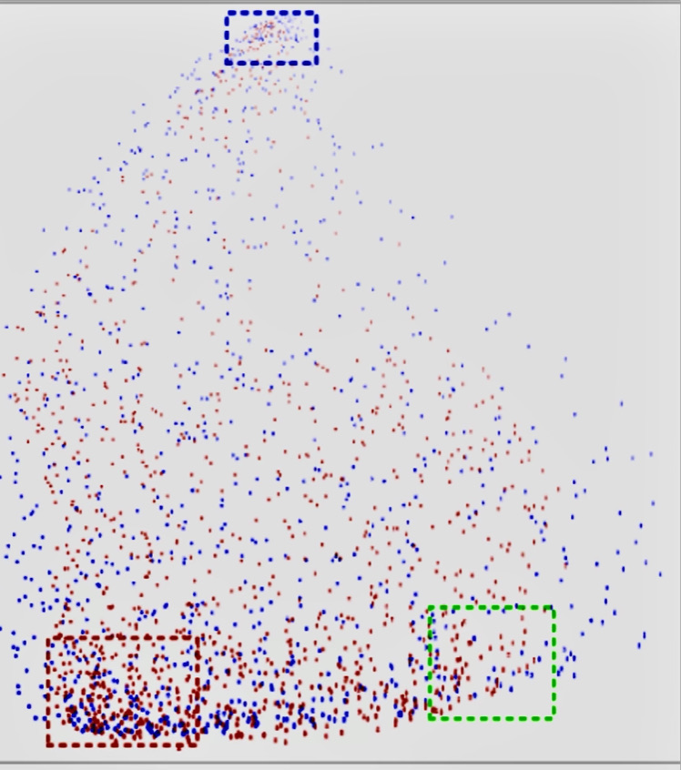
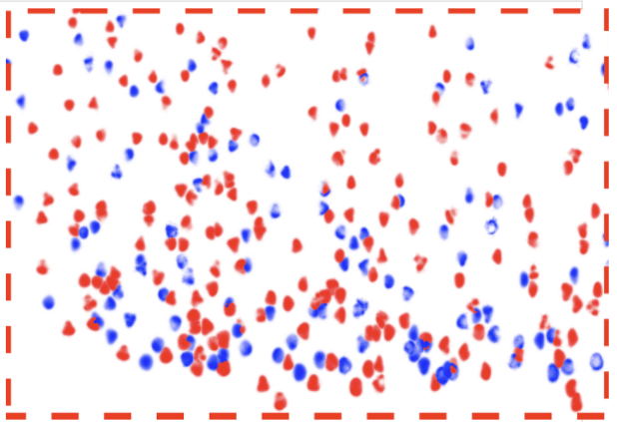
(b)
Color Code:
Fluorescent
Brightfield
(a)
Universal Feature 1
(d)
(c)
Universal Feature 4

